Slide 1

미니 프로젝트 발표
아이들이조
류동균, 김호경, 강인구, 김성민, 이원진

Slide 2
목차
게임 플레이 영상
프로젝트 개요
팀원 소개
주요 기능 및 특징

Slide 3
게임 플레이 영상
주요 장면: 퍼즐 배치 - 특수 블록 조합 - 스테이지 클리어

Slide 4
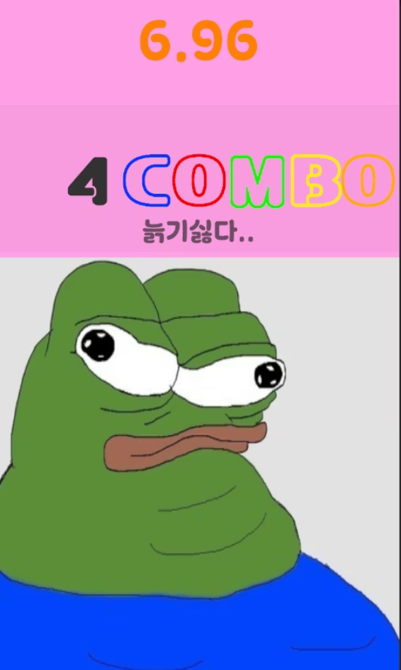
미니 프로젝트_팀원 소개 카드게임
장르: 모바일 퍼즐
개발 기간: 6/30~7/4 (5일)
목표: 간단한 게임 제작으로 협업 능력 개발

Slide 5



주요 기능 및 특징
맞춤형 난이도
몰입형 사운드
최적화된 UI
사용자 실력에 따라 자동 조정되는 난이도 시스템
퍼즐 진행에 따라 변화하는 인터랙티브 배경음악
한 손 조작에 최적화된 직관적 인터페이스

Slide 6

스크립트
GameManager

Slide 7
스크립트
Board

Slide 8

팀원 소개
류동균
PM, QA
김호경
엔지니어
강인구
아트 디렉터
김성민
사운드 디렉터
이원진
어

Slide 9

감사합니다

